Slide 1
4ème
Rituel Activités mentales maison 1
Vous allez répondre à 5 activités mentales.

Slide 2

Question 1
x = 3
Calcule pour x = 3, l’expression suivante :
A = 2x + 7
→ 2 × 3 + 7
= 6 + 7
= 13
x
$$×$$

Slide 3
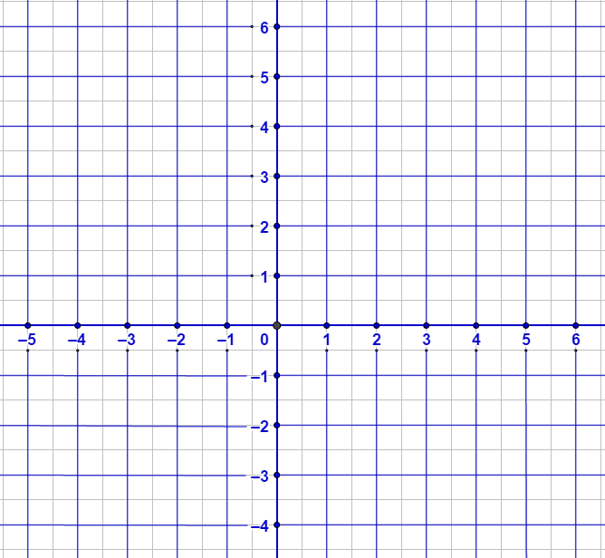




Question 2
Donne les coordonnées de A.
$$A :\left( 1 ;−3 \right)$$

Slide 4
Question 3
x = 5
Calcule pour x = 5, l’expression suivante :
B = 4x² - 2x + 10
= 4 × x × x – 2 × x + 10
→ 4 × 5 × 5 –2 × 5 + 10
= 100 – 10 + 10
= 100
4x² - 2x + 10

Slide 5


Question 4
Donne les coordonnées de A.
$$A :\left( 0 ; 5 \right)$$

Slide 6

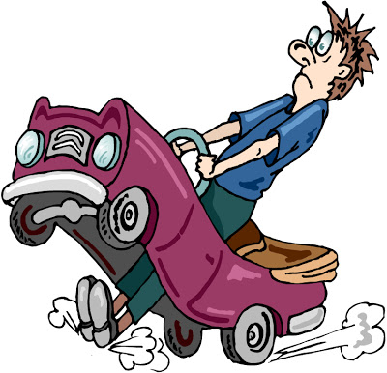
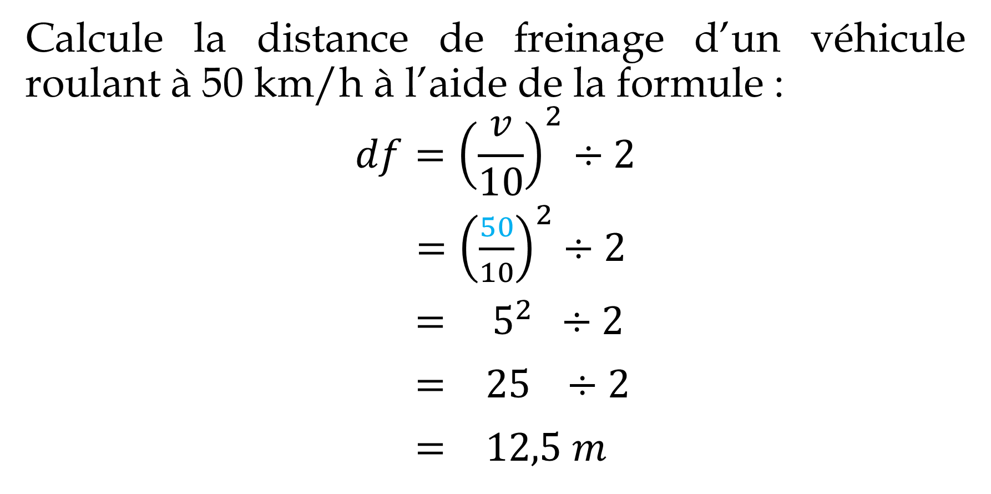

Question 5
Calcule la distance de freinage d’un véhicule roulant à 50 km/h à l’aide de la formule :
$$df={\left(\frac{v}{10}\right)}^{2}÷2$$
$={\left(\frac{50}{10}\right)}^{2}÷2$
$={ 5}^{2} ÷2$
$= 25 ÷2$
$= 12,5 m$
50 km/h
$$v$$

